Slide 1


Slide 2
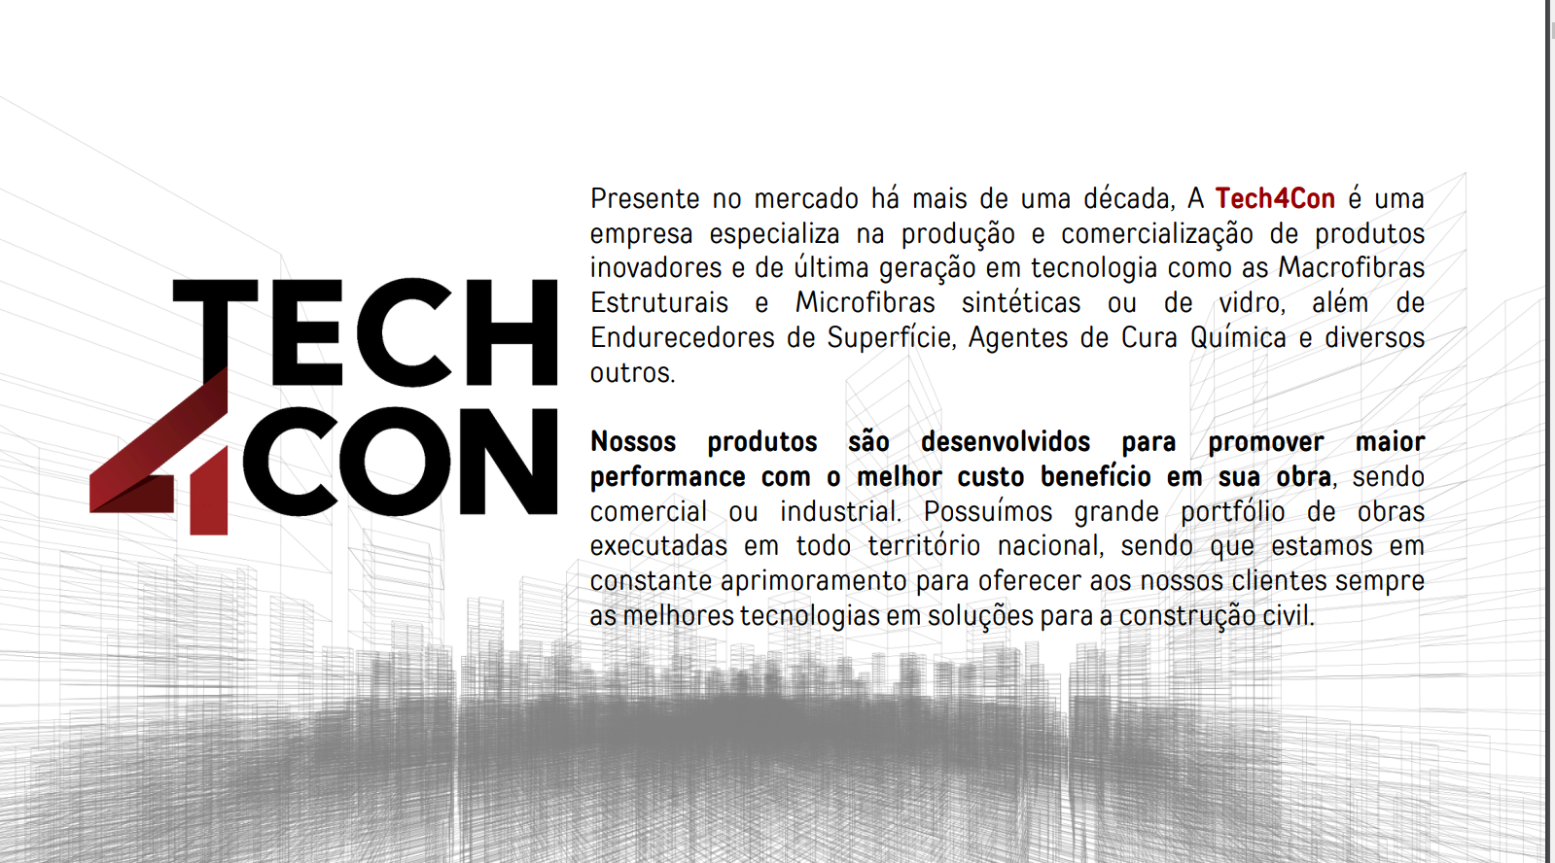

Slide 3
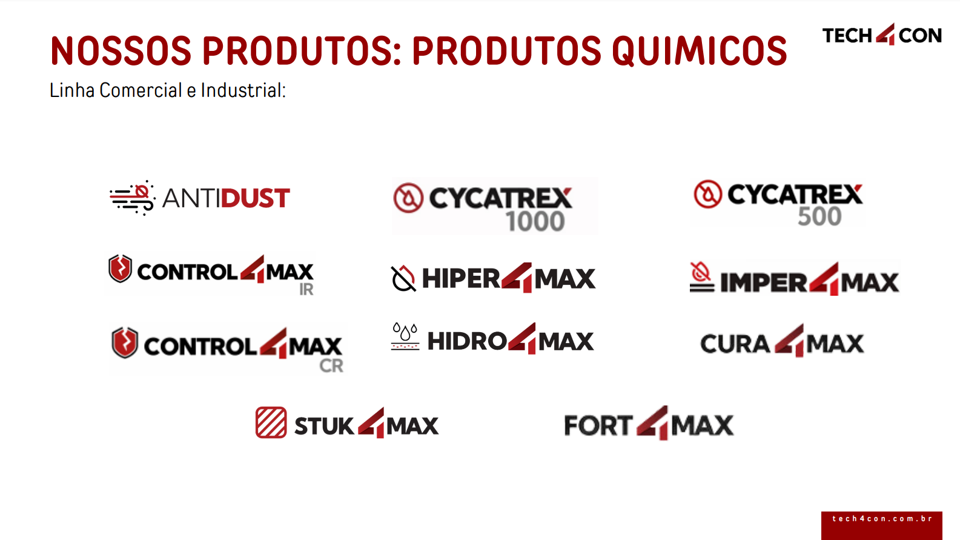

Slide 4
INTERAÇÃO ENTRE CRISTAIS DE CLÍNQUER PRINCIPAL MATÉRIA-PRIMA DO CIMENTO E ADITIVOS AVANÇADOS NO CONCRETO
O desempenho do concreto depende fortemente da hidratação dos principais cristais do clínquer
Matéria-prima principal do cimento Portland:
Alita (C₃S) – responsável pela resistência inicial.
Belita (C₂S) – contribui para a resistência a longo prazo.
Tetracálcio Aluminoferrita (C₄AF) – regula a hidratação e reduz variações volumétricas.
Tricálcio Aluminato (C₃A) – acelera a pega inicial, mas pode influenciar a retração.
Para otimizar e minimizar falhas estruturais, utiliza-se aditivos especializados da tech4con que controlam retração, aumentam durabilidade e reduzem a permeabilidade.

Slide 5


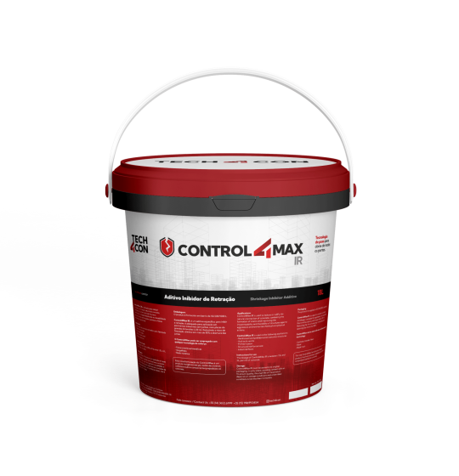
CONTROL4MAX IR – Redutor de Retração Induzida
Atuação
O Control4max IR age diretamente na microestrutura do concreto, promovendo uma hidratação mais uniforme e regulando a cinética de liberação de umidade. Esse mecanismo atua nos silicatos tricálcico (C₃S) e dicálcico (C₂S), retardando sua reação inicial e proporcionando uma distribuição mais homogênea dos produtos de hidratação.
Control4max IR cria uma matriz tridimensional, a formulação do Control4max IR modifica a estrutura porosa do concreto, reduzindo os caminhos capilares e minimizando gradientes de retração. Assim, ele melhora a coesão interna e controla a microfissuração, garantindo maior estabilidade volumétrica.

Slide 6
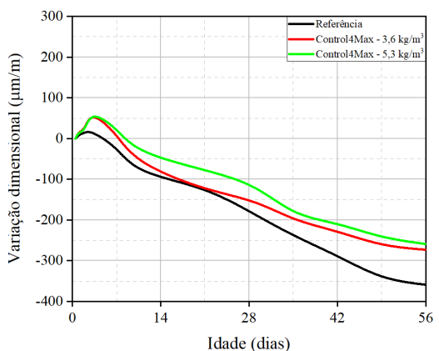
Função
Aditivo de controle de fissuração interna que age na redução das tensões internas do concreto durante a cura. Atua na redistribuição dos esforços internos, reduzindo a formação de microfissuras e melhorando a coesão da matriz cimentícia.
Aplicação
Pisos industriais de alto desempenho, lajes pré e pós-tensionadas, concretos estruturais e peças pré-moldadas com requisitos elevados de durabilidade.
Benefícios
Redução significativa da fissuração interna por retração autógena e plástica.
Melhoria na integridade estrutural e na durabilidade da matriz cimentícia.
Controle sobre variações volumétricas.
Gráfico de variação dimensional

Slide 7

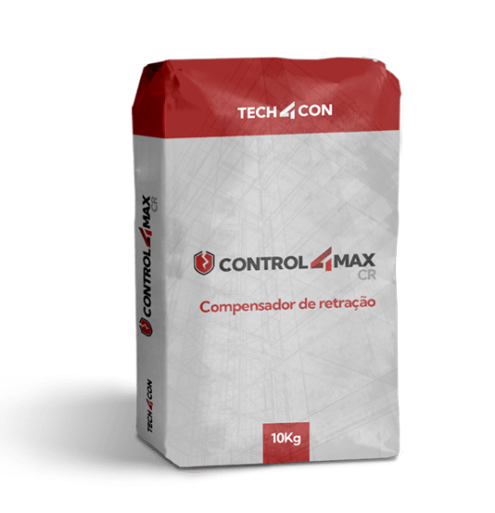
CONTROL4MAX CR – Compensador de Retração
Atuação O Control4max CR é um compensador de retração à base de óxido de cálcio supercalcinado (CaO), que reage com a umidade do concreto, formando hidróxido de cálcio (Ca(OH)₂) e promovendo uma expansão controlada. Essa reação ajuda a reduzir tensões internas e fissuração:
CaO+H2O→Ca(OH)2+ΔH
Benefícios
Redução significativa da retração autógena e plástica.
Maior integridade estrutural e controle de fissuras.
Aplicável em pisos industriais, pré-moldados, paredes e lajes.
Controle preciso da retração na fase inicial e final da cura.
Redução do potencial de fissuração em elementos estruturais de grande dimensão.
Compatibilidade com reforços metálicos e fibras sintéticas, sem comprometer a passivação da armadura.

Slide 8
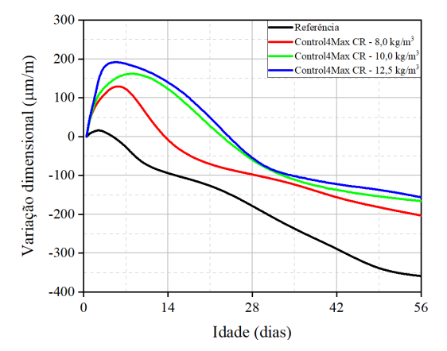
Função
Aditivo compensador de retração à base de óxido de cálcio supercalcinado, que reage controladamente com a umidade do concreto, promovendo expansão controlada para neutralizar os efeitos da retração.
A reação combinada de Control4maxCR resulta em expansão controlada, maior estabilidade volumétrica e redução da retração do concreto.
Aplicação
Pisos industriais sujeitos a altas tensões, lajes suspensas e subpressão, paredes monolíticas, estruturas de grande porte, tubos de concreto e concretos projetados para baixa retração volumétrica.
Gráfico de variação dimensional

Slide 9

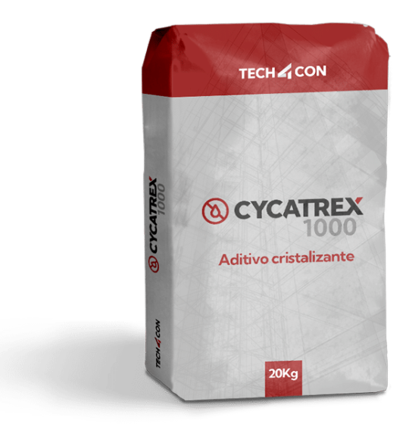
CYCATREX 1000 – Cristalizante Impermeabilizante de Alta Performance
Atuação:
O Cycatrex 1000 é um cristalizante penetrante que, ao reagir com os produtos da hidratação do cimento (principalmente Ca(OH)₂), forma cristais que preenchem poros e microfissuras. A principal reação ocorre com Ca(OH)₂ e C₄AF, promovendo autorregeneração cristalina:
Ca(OH)2​+SiO2​→C-S-H
Benefícios:
Impermeabilização permanente por cristalização profunda.
Aumento da resistência química contra sulfatos e cloretos.
Aplicável em fundações, subsolos, reservatórios e túneis.
Formação de cristais impermeabilizantes que permanecem ativos ao longo da vida útil da estrutura.
Aumento da resistência química contra sulfatos, cloretos e agentes agressivos.
Capacidade de autorregeneração de fissuras de até 0,4 mm em presença de umidade.

Slide 10
Função
Aditivo cristalizante de penetração profunda que reage com compostos não hidratados do cimento, formando cristais insolúveis que preenchem microfissuras e capilares, promovendo uma impermeabilização integral e permanente do concreto.
Aplicação
Estruturas sujeitas à exposição contínua ou intermitente à água, como fundações, reservatórios, tanques, túneis, subsolos, galerias pluviais e concretos de barragens.

Slide 11


CYCATREX 500 – Cimento Cristalizante
Atuação O Cycatrex 500 é um cristalizante baseado em cimento e aditivos reativos, formando uma barreira química e física no concreto. Atua selando capilares por meio da formação de cristais secundários que reagem com aluminatos e sulfatos do cimento.
Benefícios
Reparo e impermeabilização de estruturas já concretadas. Ativação autógena ao entrar em contato com água.
Ideal para bases, paredes enterradas e reservatórios de água.
Proteção integral contra penetração de água e agentes agressivos.
Formação de cristais que se tornam parte integrante da matriz cimentícia, promovendo impermeabilização permanente.
Ação contínua de autorregeneração em presença de umidade, selando microfissuras de até 0,4 mm.
Aplicação simples, podendo ser projetada ou aplicada com broxa diretamente sobre o substrato.

Slide 12
Função
Argamassa cristalizante à base de cimento Portland e agentes químicos ativos, projetado para impermeabilização e autoproteção de superfícies cimentícias. Quando aplicada na argamassa, reage com a umidade no abstrato, formando cristais insolúveis que bloqueiam a passagem de água através da estrutura capilar.
Aplicação
Impermeabilização de estruturas sujeitas à umidade, como reservatórios, subsolos, galerias, túneis e estações de tratamento de água e esgoto.
Proteção de superfícies de concreto novas ou existentes contra infiltrações.
Aplicação interna ou externa sobre concreto estrutural, podendo ser utilizada em áreas de pressão negativa e positiva.

Slide 13

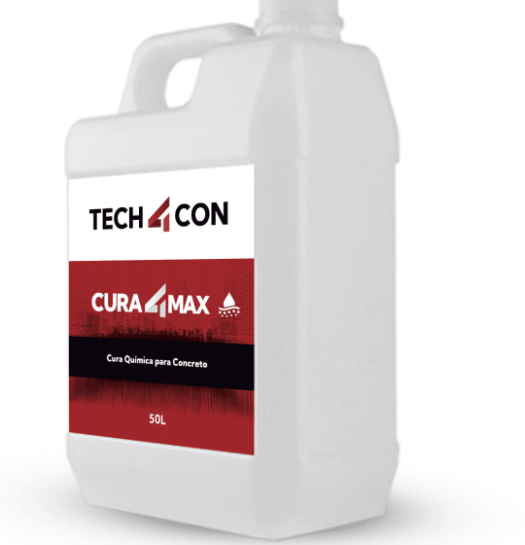
CURA4MAX – Agente de Cura Química Base Resina
Atuação O Cura4max forma uma película protetora sobre o concreto recém-aplicado, reduzindo a evaporação prematura da água de hidratação. Esse efeito garante uma hidratação mais eficiente do concreto e cristais, principalmente C₃S e C₂S.

Slide 14
Função
Composto resinoso para cura química do concreto, formando uma película contínua sobre a superfície que reduz a evaporação prematura da água de hidratação, garantindo uma cura mais eficiente e controlada. Essa ação resulta em concretos mais resistentes, com menor incidência de fissuras por retração plástica.
Aplicação
Pisos industriais, pavimentos de grande extensão e lajes expostas.
Elementos estruturais sujeitos à rápida perda de umidade.
Concretos sujeitos a elevadas temperaturas e ventos que aceleram a evaporação.
Alternativa eficiente a métodos tradicionais de cura úmida.
Benefícios
Redução significativa da perda de água durante a cura.
Minimiza a formação de fissuras por retração plástica.
Aumento da resistência mecânica e durabilidade do concreto.
Aplicação rápida e eficiente, reduzindo custos e tempo de obra.

Slide 15

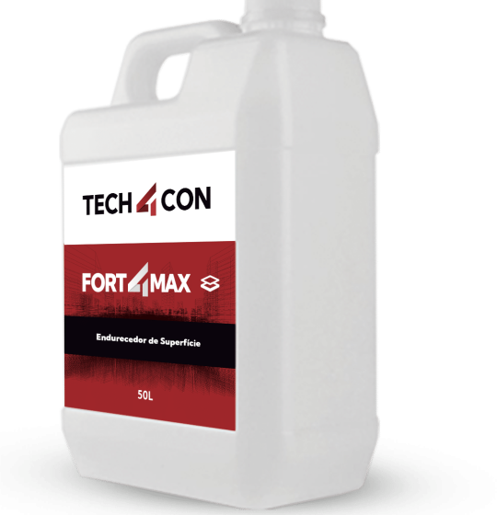
FORT4MAX – Endurecedor de Superfície
Atuação O Fort4max reage com os compostos livres do cimento, especialmente Ca(OH)₂, formando silicatos de cálcio hidratados (C-S-H), que aumentam a densidade superficial e resistência ao desgaste.

Slide 16
Função
Composto químico à base de silicatos reativos que penetram na matriz cimentícia, reagindo com os compostos livres de hidratação do cimento para formar uma estrutura cristalina densa e resistente à abrasão. Atua no aumento da dureza superficial, reduzindo o desgaste prematuro e melhorando a resistência mecânica do concreto.
Aplicação
Pisos industriais sujeitos a tráfego intenso e abrasão mecânica.
Áreas de logística e galpões de armazenamento.
Superfícies de concreto expostas a agentes agressivos, como álcalis e óleos.
Estruturas onde se busca maior durabilidade e resistência química.
Benefícios
Aumento significativo da resistência à abrasão e impacto.
Melhoria da impermeabilidade ao reduzir a porosidade superficial.
Facilidade de aplicação e rápida liberação para uso.
Compatível com tratamentos superficiais posteriores, como seladores e pinturas.

Slide 17

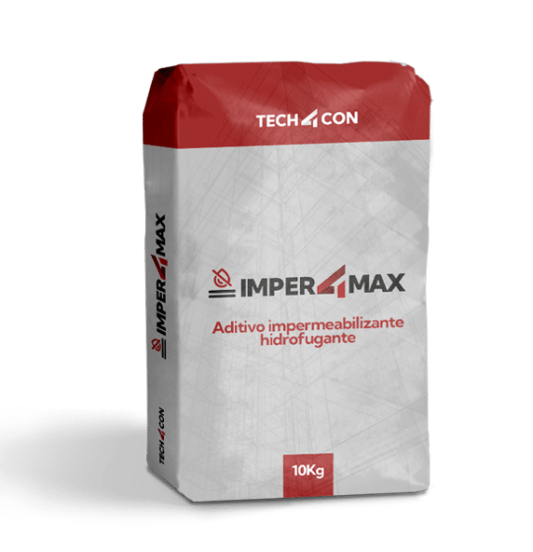
ATUAÇÃO
Aditivo impermeabilizante em pó para concreto e argamassas, proporcionando resistência à umidade e aumento da durabilidade.

Slide 18
Função
Barreira eficaz contra a penetração de água e pressão hidrostática
Selagem de microfissuras e fissuras existentes
Aumenta a vida útil das estruturas de concreto e argamassa
Aplicação simplificada, sem necessidade de equipamentos especiais
Produto sustentável e de longo prazo
Aplicações
Concreto e argamassas expostos à umidade
Lajes, contrapiso, revestimentos internos e externos
Concreto usinado, pré-moldados e rejuntes
Beneficio
Resistência duradoura sem necessidade de reaplicação
Fácil mistura e compatibilidade com materiais cimentícios
Redução de custos com manutenção
Evita infiltrações e aumenta a durabilidade das estruturas
Reduz manutenções e custos com reparos
Solução econômica e sustentável

Slide 19

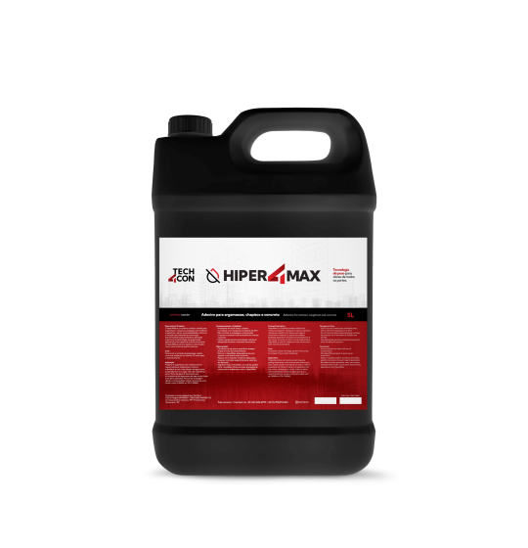
Atuação
Trata-se de um promotor de aderência, resistência e plasticidade para argamassas e chapiscos, bem como impermeabilizante no concreto utilizado em diversos substratos na construção civil.
É uma resina sintética de alta performance, desenvolvida para garantir uma aderência superior das argamassas a diferentes tipos de substratos.
Função
Aumentar a aderência, impermeabilidade e durabilidade
Beneficio
Plasticidade que facilita o manuseio e proporciona acabamentos de qualidade
1 parte de Hiper4max para 2 partes de água

Slide 20

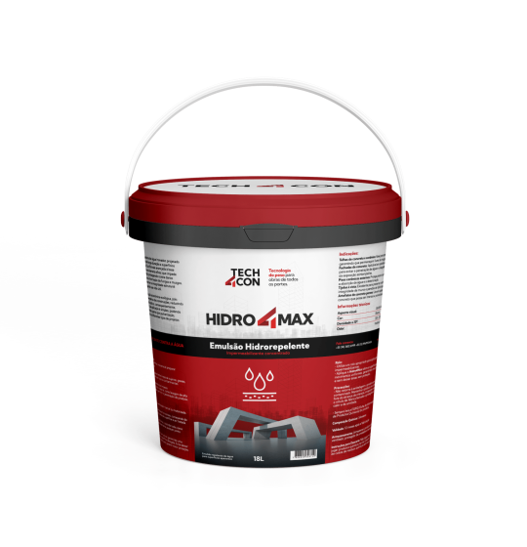
Atuação
O Hidro4Max é um repelente de água inovador, formulado à base de Silano/Siloxano, que protege superfícies de concreto e cerâmica contra a penetração de umidade, prevenindo problemas como fungos, musgos e degradação estrutural.

Slide 21
Principais Aplicações:
✔ Proteção de concreto e cerâmica – Cria uma barreira impermeável contra umidade. ✔ Aumento da durabilidade – Reduz a deterioração causada por infiltração de água. ✔ Melhoria da eficiência energética – Diminui a absorção de umidade, reduzindo a necessidade de climatização. ✔ Preservação estética – Evita manchas e crescimento de fungos/musgos.

Slide 22

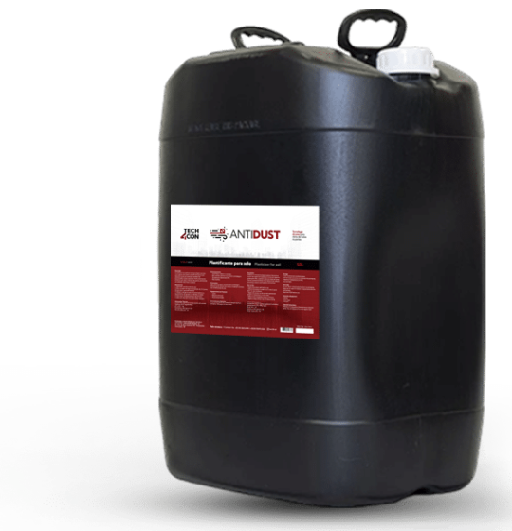
Atuação
O AntiDust é um polímero nanotecnológico avançado, desenvolvido para atuar como um agente anti-poeira de alta performance, reduzindo significativamente a dispersão de partículas no ar. Além disso, possui ação plastificante, promovendo a compactação e estabilização do solo.
Aplicações
✔ Canteiros de obras – Controla a poeira gerada pelo tráfego de máquinas e movimentação de materiais.
✔ Estradas não pavimentadas – Reduz a suspensão de poeira, melhorando a visibilidade e a segurança.
✔ Áreas industriais – Minimiza o impacto ambiental e melhora a qualidade do ar.
✔ Mineração e logística – Evita a dispersão de partículas em operações de transporte e extração.

Slide 23
Benefícios
Redução eficaz da poeira – Cria uma barreira que impede a suspensão de partículas.
Plastificação do solo – Melhora a coesão e reduz a necessidade de manutenção.
Ambiente mais saudável – Contribui para a redução de doenças respiratórias.
Fácil aplicação – Pode ser diluído e aplicado por pulverização.
Alta durabilidade – Efeito prolongado mesmo sob condições adversas.

Slide 24


